Slide 1
Viljandimaa tulevik ettevõtja pilgu läbi.
Arvo Maling
AS Nuia PMT
Viljandi maakonna visioonikonverents “Kuhu lähed Viljandimaa…“.
06.november 2018

Slide 2
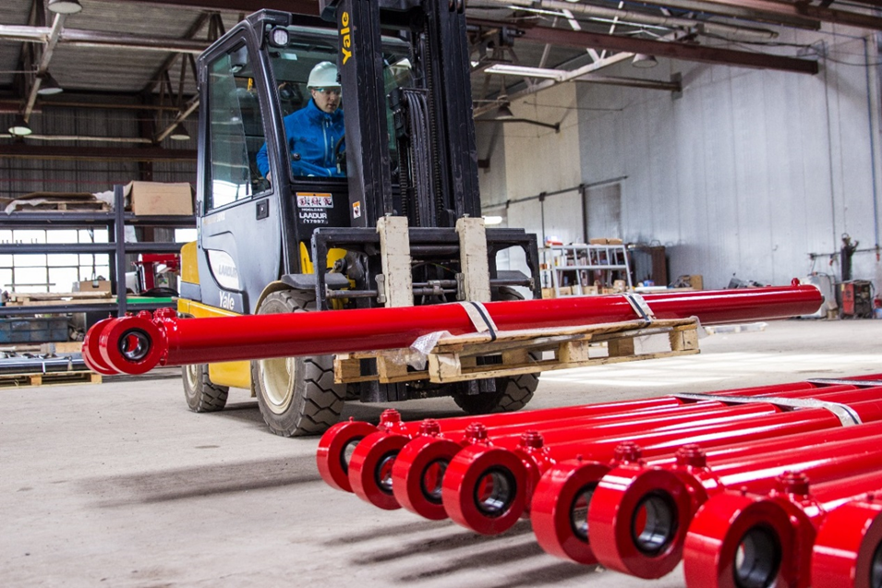
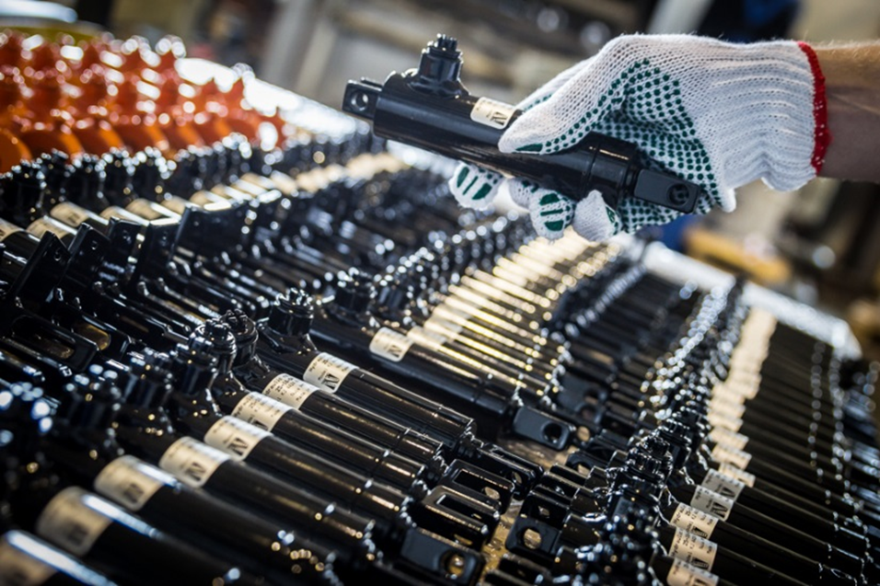

Ettevõttest AS Nuia PMT
Asutatud aastal 1991.a. Nuia EPT töötajate poolt
Kaks tootmissuunda
  Hüdrosilindrite tootmine
    2017 aastal müüsime üle poole, 62% Eestis toodetud silindritest
    Veerand silindritest ekspordime
  Allhankena valmistame metallkonstruktsioone ehitustele ja masinaehitusele
    2/3 eksport
Töötajaid 68 + 10 renditud
2017 aasta käive 5,5 miljonit ärikasum 0,3 miljonit

Slide 3
Elame põneval ajal
… raadio jõudis 50 miljoni kasutajani 38 aastaga, teler 13 aastaga, internet juba 4, iPod 3 ja Facebook vaid 2 aastaga. Tehnoloogia areng aina kiireneb.
…65% täna kooliminevatest lastest hakkavad täiskasvanuna töötama ametikohtadel, mida praegu veel olemaski ei ole.
… järgneval kümnendil prognoositakse Eestis enim töötajate arvu kasvu programmeerimises 61%, IKTs 16%, puidutööstuses 15%.
See on keskkond, kus me täna asume.

Slide 4
Ettevõtluse seisukohalt on oluline INIMENE
Inimesed on need kes oma talendi ja tegutsemisinstinktiga loovad eeldused ettevõtluseks.
Ettevõtete loomisel ja arendamisel saame enamasti loota oma Maakonna inimestele. Argo Jõgi, Arno Kütt, Enn Kinnas, Lauri Vaiksaar
Atraktiivsed töökohad toovad maakonda juurde inimesi.
Inimesed, kui teenuse tarbijad tagavad rohkema arvu ja kvaliteetsema teenuste kättesaadavuse, parema infrastruktuuri
Meie põhiküsimus on keskkonna loomine, kus on hea elada ja kuhu noored tahavad tagasi tulla

Slide 5
Mis paneks sind maale kolima? Maaleht 2018
Mitte miski! 6%
Pere loomine. 6%
Päranduseks saadud maakoht.6%
Suurepärased karjäärivõimalused ja taristu maapiirkondades.15%
Lotovõit.18%
Tervis.4%
Uus elukutse, mis sobib maale.12%
Elangi juba maal.33%

Slide 6
Miks inimesed elavad seal kus nad elavad?
Ühes Euroopa riigis küsiti inimestelt – miks nad elavad maal, linnas, välismaal, pealinnas?
Sõbrad
Vaba aja sisustamine, kuuluvus, fännamine, patriotism, osalemine…
Koolipeo organiseerimisest - jalgpalliklubi fännini
Inimestele meeldib turvatunne, sotsiaalne suhtlus, palk, karjäär, hea keskkond lastele kasvamiseks, kaasaegne infrastruktuur.

Slide 7
Panustada olemasolevatesse ettevõtetesse.
Kõige kiirem kasu tuleb olemasolevatest ettevõtetest, neil on vahendeid, äriidee ja turg.
Ka neid on vaja toetada.
  tootmise digitaliseerimine, suurte andmemahtude töötlemine
  uued tehnoloogiad,
  tootearendus
  tööjõu asendamine masinatega
  uued turud
  Uued valdkonnad
Kuidas toetada?
-

Slide 8
Mida võiks teha ettevõtluse edendamiseks
Majandusõpe omanikuks olemisest juba põhikooli programmi, õpilasfirmade tegemine
Dalarna Maakonnas Rootsis nähtud inkubatsioonikeksus, kus valitakse välja iga aasta mõned ideed, mille ellurakendamiseks palgatakse parimad konsultandid ja ettevõtmist toetatakse kuni eksporditurgude leidmiseni. Toetatakse ansamblitest kuni tootmiseni
Maa on oluline ressurss ettevõtluses-tootmises, omavalitsute ja riigi poolt tööstuspargi alade moodustamine ja väljaehitamine.
Noored tahavad elada omaette ja liikuda töö järgi - mistõttu tundub oluline korterite üüriturg, tänapäevaste mugavustega

Slide 9
Kordumatu (konkurentsi)eelise loomine.
KESKKOND Kultuuriakadeemia Viljandi linnas on loonud pärimuskultuuri alase ettevõtluse arengu piirkonnas.
KOMPETENTS Polli kompetentsikeskus, kus käiakse üle Eesti tootearendust tegemas.
ISIKUD Margus Põldsepp, kes on oma isikuga kutsunud ellu vähemalt 2 Karksi-Nuia Muusikakooli õpilaste ansamblit Tuulepuu ja Lõõtsavägilased.
IDEED Arno Küti eestvedamisel IT kolledži ellukutsumine (N: Rootsist – kolledžis õpiti ainult arvutimängude tegemist läbi praktilise loomise)

Slide 10
Viljandimaa arengustrateegia peab keskenduma
meie oma inimestele,
Sest nemad on need kes viivad
Eesti 2035 strateegia ellu
siin
Viljandimaal.

